Slide 1
স্বাগতম
সবাইকে ফুলেল শুভেচ্ছা

Slide 2
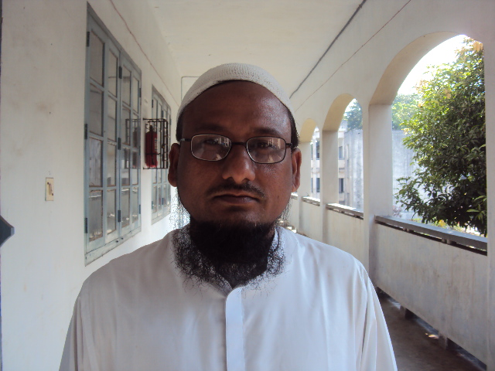
শিক্ষক পরিচিতি
মোঃ নুরুল আমিন
সহকারী শিক্ষক
চিনামূড়া উচ্চ বিদ্যালয়
দাউদকান্দি, কুমিল্লা ।
মোবাইল নং ০১৮১১১৪৮৬১০

Slide 3
পাঠ পরিচিতি
শ্রেণিঃ ৭ম
বিষয়ঃ বাংলা প্রথম- গদ্যাংশ
অধ্যায়ঃ ৭ম
সময়ঃ ৪৫মিনিট

Slide 4
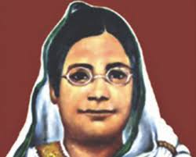
উপেরর ছবিটি লক্ষ কর-

Slide 5
শিখনফল
লেখক পরিচিতি সম্পর্কে বলতে পারবে ।
নতুন শব্দ তৈরী করতে পারবে ।
রোকেয়া সম্পর্কে বলতে পারবে ।

Slide 6
আজকের পাঠের বিষয়-
বেগম রোকেয়া সাখাওয়াত হোসেন

Slide 7
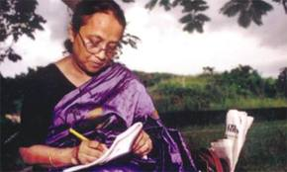
লেখক পরিচিতি
সেলিনা হোসেন ১৯৪৭ খ্রিষ্টাব্দে ১৪ জুন রাজশাহীতে জন্মগ্রহন করেন। তিনি এক সময় বাংলা একাডেমীর পরিচালক পদে দায়িত্বরত ছিলেন।তাঁর লেখা গ্রন্থ হলো –জলোচ্ছ্বাস,হাঙর নদী গ্রেনেড, ক্ষরণ, মুক্তিযুদ্ধের গল্প ইত্যাদি।তিনি সাহিত্য পুরস্কার,ফিলিপ্স সাহিত্য পুরস্কার লাভ করেছেন।

Slide 8
একক কাজ
সেলিনা রহমান কত খ্রিষ্টাব্দে জন্ম গ্রহন করেন?
তাঁহার ঊল্লেখযোগ্য দুইটি গ্রন্থ নাম বল ?

Slide 9
পাঠ উপস্থাপনা
রোকেয়ার বাবার নাম জহির মোহাম্মদ আবু আলি সাবের । তার দুই ভাই তিন বোন তার বড় ভাই তাকে ইংরেজী শিক্ষায় শিক্ষিত করেন এবং তার বড় বোন তাকে বাংলা শেখার উৎসাহিত করেন তিনি বাংলা ,ইংরেজীও উর্দু ভাষায় পারদর্শী হয়েছেন। তিনি বাংগালী মুসলমান মেয়েদের শিক্ষিত করার জন্য শুধু স্কুল প্রতিষ্টা করেননি । তিনি ছেলে মেয়েদের অভিভাকদের কাছে যান ।’আঞ্জুমানের খাওফাতিনে ই্লাম’’নামে একটি মহিলা সংগতঠন প্রতিষ্ঠা করেন । তাই বেগম রোকেয়াকে নারী মুক্তির অগ্রদুত বলা হয়েছে ।

Slide 10
দলীয় কাজ
প্রশ্নঃ বেগম রোকেয়াকে নারীমুক্তির অগ্রদুত বলা হয়েছে কেন? ব্যাখ্যা কর ।

Slide 11
মুল্যায়নঃ
বেগম রোকেয়ার কয়টি ভাই?
(ক) ২টি (খ)৩টি (গ)৪টি (ঘ)৫টি

Slide 12
সমাধান
বেগম রোকেয়ার ২টি ভাই।

Slide 13
বাড়ীর কাজ-
রোকেয়ার স্বামী রোকেয়াকে পড়াশুনার প্রতি উৎসাহিত করেছিলেন তা বর্ণনা কর ।

Slide 14
সবাইকে ধন্যবাদ

